Slide 1

자유 주제 발표
Dae Geol. Ko
Lab of Artificial Intelligence and Robotics (LAIR)

Slide 2
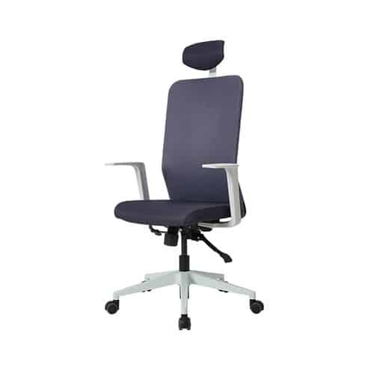
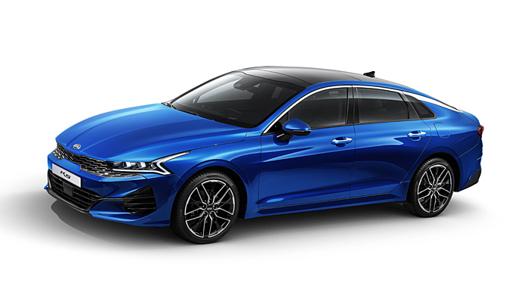
문제설정
의자와 직육면체 사이를 지나가보세요
Lab of Artificial Intelligence and Robotics (LAIR)

Slide 3
문제설정
아 저것은 회전 의자구나.
의자와 직육면체 사이로 지나가고 싶으니까
의자 몸통을 돌리면 공간이 나오겠지?
그 사이로 지나가면 되겠다.
Lab of Artificial Intelligence and Robotics (LAIR)

Slide 4
문제설정
3d object detection을 통해서
저 어떤 것들을 인식해보니 직육면체로
둘러 쌓을 수 있겠다 (cube slam)
음 근데 저걸 어떻게 지나가지?
Lab of Artificial Intelligence and Robotics (LAIR)

Slide 5
왜 해야하는가?
머신러닝을 비롯한 사람의 인지를 흉내내기위한 로봇 및 인공지능의 체계
=> 사람의 인지 체계를 흉내내면 최고의 성능을 낸다(지금까지 배운 것을 토대로는)
2. 그렇다면 cube slam에서의 object detection은 사람의 인지에 비해서
기하학적인 특성을 알아차리는 것이 한계라고 볼 수 있다.
3. 그렇다면 object detection을 조금 더 사람의 인지와 비슷하게 한다면 효율적인 일처리가 가능할
것으로 판단된다.
Lab of Artificial Intelligence and Robotics (LAIR)

Slide 6
근거 및 유사논문
SLAM에서 사용하는 map을 object 단위로 만들 수 있을까? –
SLAM ++ : SLAM++은 뎁스 카메라를 사용하면서 프론트 엔드 단계에서 object recognition 기능을 추가하였다.
More-Fusion : More-Fusion은 object가 겹쳐진 상태에서도 정확한 맵을 복원하여 로봇 팔을 통해 물체들과 상호작용을 할 수 있다.
Fusion ++ : Mask-RCNN이라는 딥러닝 object intance segmentation 기술을 이용해, 그 자리에서 object를 검출하고 volumetric reconstruction을 수행하여 object-level SLAM을 수행한다.
Lab of Artificial Intelligence and Robotics (LAIR)
Notes:
단점이라면, 3D 공간 안에 어떤 object가 있어야하는지 미리 알고있어야한다는 것이다.
SLAM++이 방 크기를 스캔할 수 있던데에 비해 MoreFusion은 훨씬 작은 테이블탑 크기에서만 사용할 수 있다.

Slide 7
근거 및 유사논문
Contribution of Cube-SLAM
1) efficient, accurate, robust한 single image 3D cuboid detection approach
2) Camera, objects, points 들을 통한 Object SLAM은 더 나은 pose estimation을 야기한다.
3) dynamic한 상황에서 moving object를 활용해서 pose estimation을 향상시킬 수 있다.
앞선 SLAM ++ 와 cube-SLAM 그리고 RCNN을 접목시키면
물체를 인식 + 기하학적 특성 파악 + 겹친 물체에 대한 해결점 제시
Lab of Artificial Intelligence and Robotics (LAIR)
Notes:
단점이라면, 3D 공간 안에 어떤 object가 있어야하는지 미리 알고있어야한다는 것이다.
SLAM++이 방 크기를 스캔할 수 있던데에 비해 MoreFusion은 훨씬 작은 테이블탑 크기에서만 사용할 수 있다.

Slide 8
어떻게?
물체를 인식 + 기하학적 특성 파악 + 겹친 물체에 대한 해결점 제시
물체를 인식 : RCNN
겹친 물체 파악 후 제시 : RCNN
기하학적 특성 파악 : cube-slam
Loop-closure시에 정확도 향상 : slam++
Lab of Artificial Intelligence and Robotics (LAIR)

Slide 9
어떻게?
물체를 인식 + 기하학적 특성 파악 + 겹친 물체에 대한 해결점 제시
물체를 인식 : RCNN => ok!
겹친 물체 파악 후 제시 : RCNN => ok! => cube-slam이 어떻게 사용? => 조금 다른 기하학적 접근이 필요할 것으로 보임
기하학적 특성 파악 : cube-slam => 위와 같은 의미
Loop-closure시에 정확도 향상 : slam++ => slam++의 방법 그대로 따른다.
Lab of Artificial Intelligence and Robotics (LAIR)

Slide 10
기대효과?
사람의 인지와 가장 비슷한
object detection 및 SLAM이 가능해진다!
Lab of Artificial Intelligence and Robotics (LAIR)

Slide 11
QnA
Lab of Artificial Intelligence and Robotics (LAIR)

